Slide 2
Infoavond Nieuwe Studenten 20 & 27 juni 2023

Slide 3
PROGRAMMA
Welkom
Algemene informatie
Vakken / keuzedelen
Verloop opleiding
Aanwezigheid en Leerplicht
Bindend studieadvies
Communicatie met student / ouder
Lesmateriaal en benodigdheden
Start schooljaar
Vragen
Notes:
Toelichten hoe te werken met MS Teams in deze bijeenkomst
Hand opsteken
Vragen in chatbox stellen
Geluid op mute
Voorstellen van de spreker(s) en toelichten wat de rol is.
Laten weten hoe lang de presentatie duurt en wanneer er tijd is voor vragen
Aangeven dat de presentatie nog gemaild wordt

Slide 4
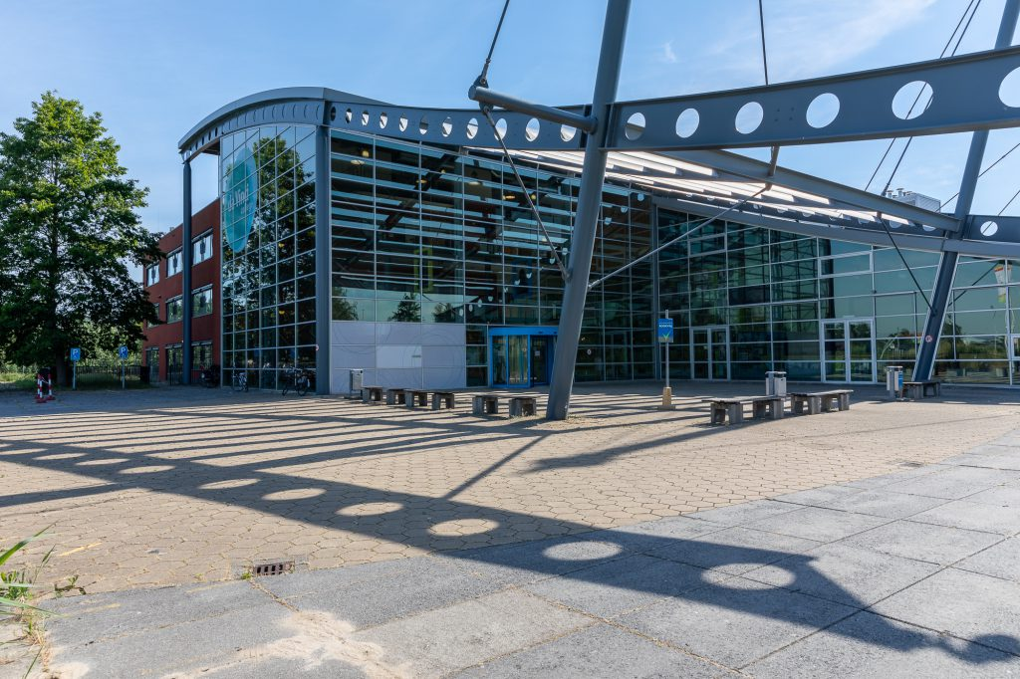
Algemene informatie
Gebouw Azzurro
Leerpark – Romboutslaan 34
-
Gebouw Mollenburgseweg 82
Gorinchem

Slide 5
Algemene informatie
Studieloopbaanbegeleider (SLB)
Zorg
Passend Onderwijs

Slide 6
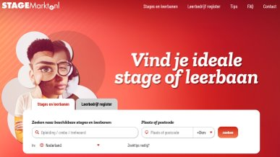
Vakken
Beroepsgericht
Aangevuld met Keuzedelen
Nederlands
Engels (alleen niveau 4)
Rekenen
Loopbaan / Burgerschap
(keuzedelen en rekenen onderdeel zak-slaag)

Slide 7
Keuzedelen
Niveau 3
Engels *
Elektrotechniek
Digitale vaardigheden
Fiber **
Verplicht Keuzedeel *
In ontwikkeling **
Niveau 4
3D print support
Digitale Vaardigheden
Software Verdieping
Fiber **
Datacenter **
In ontwikkeling **

Slide 8
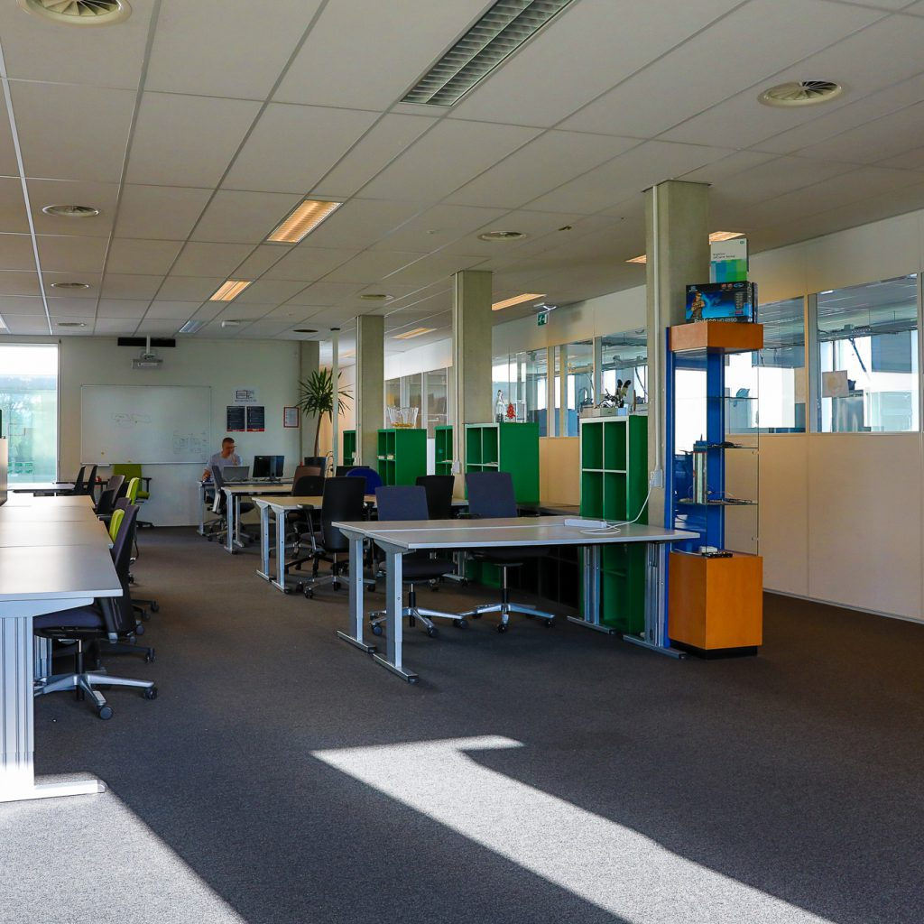
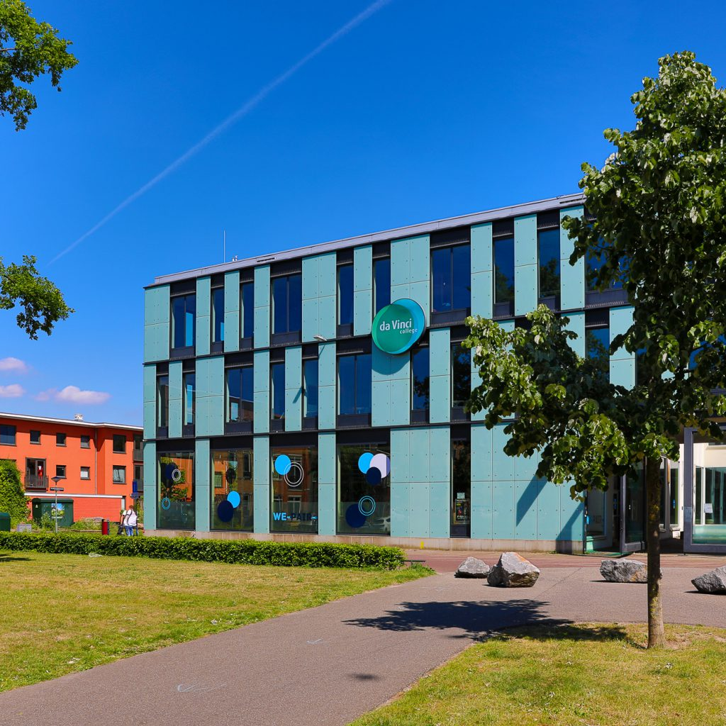
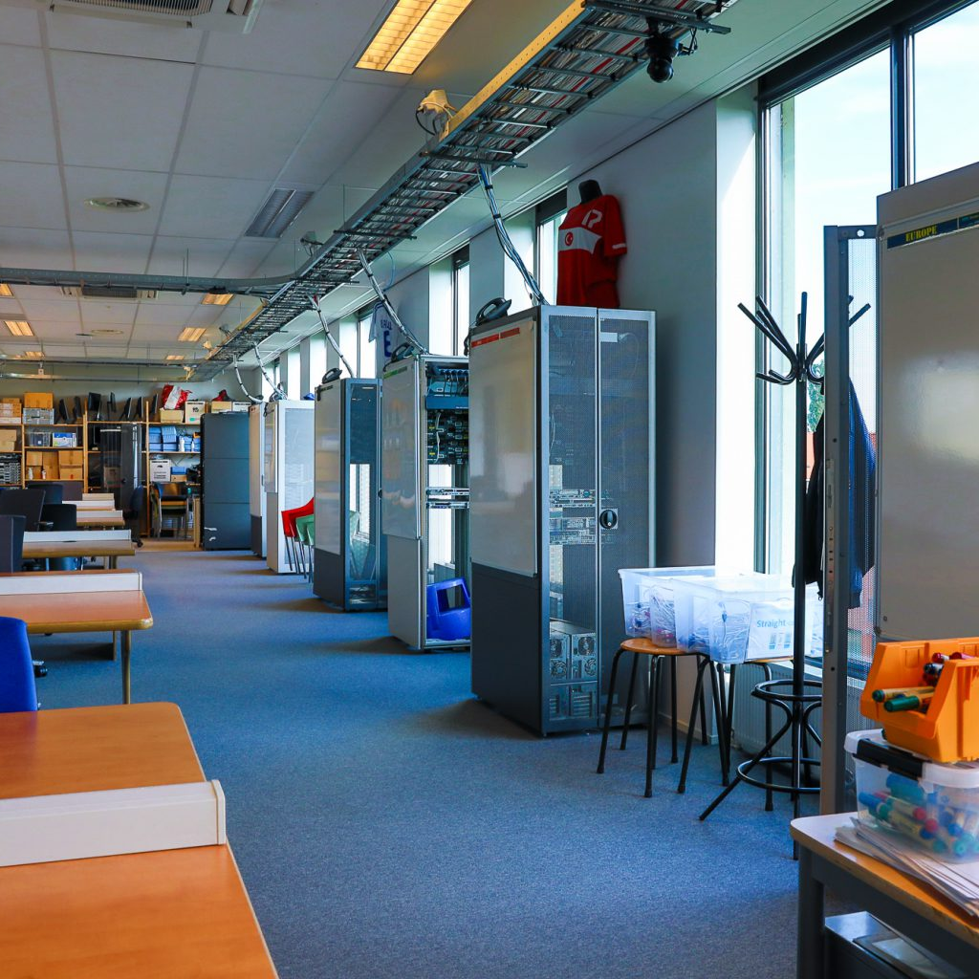
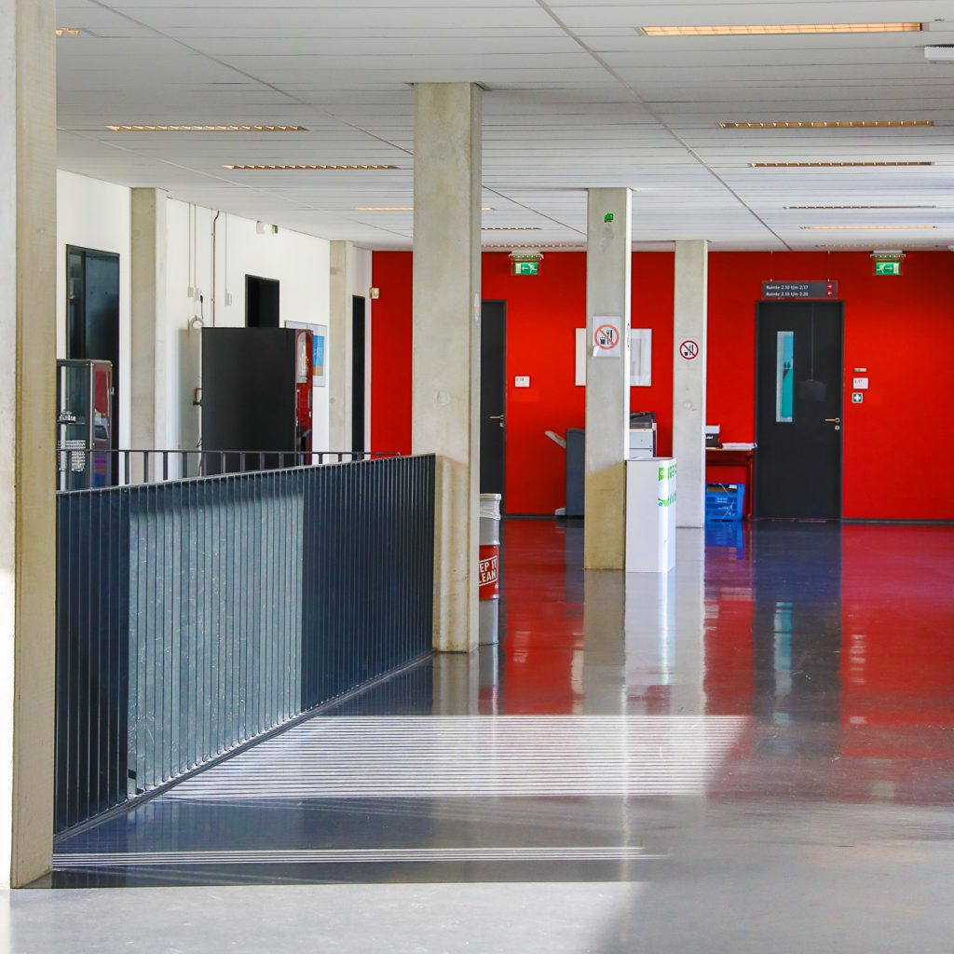
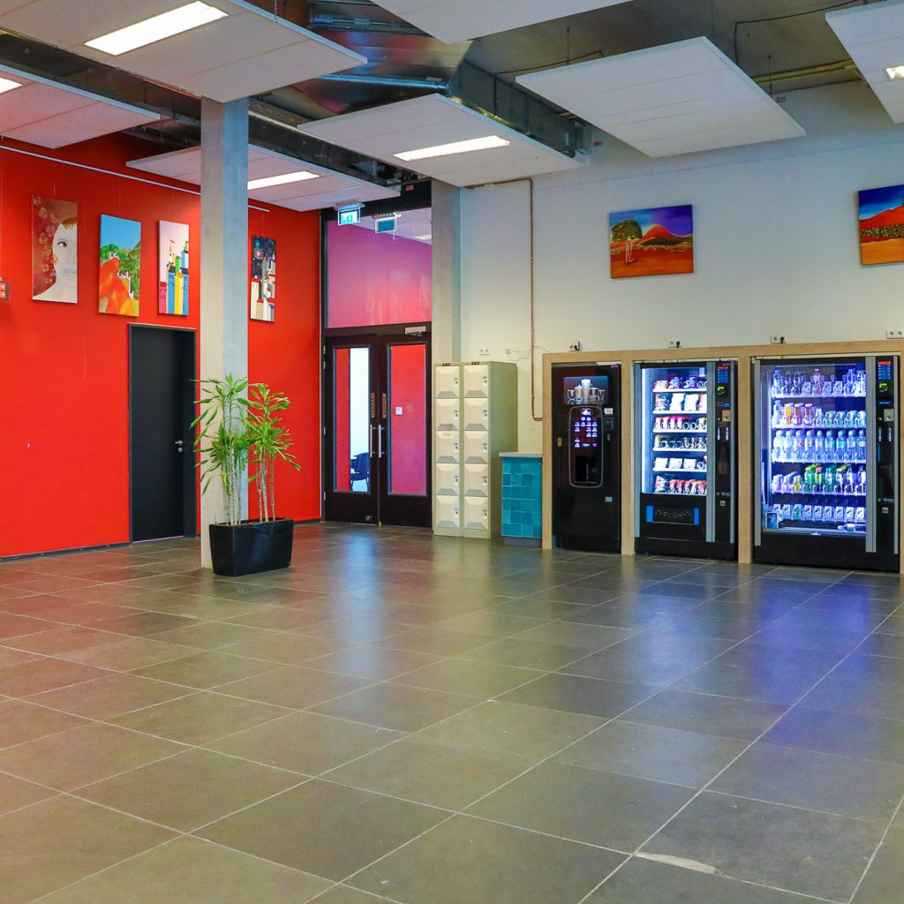
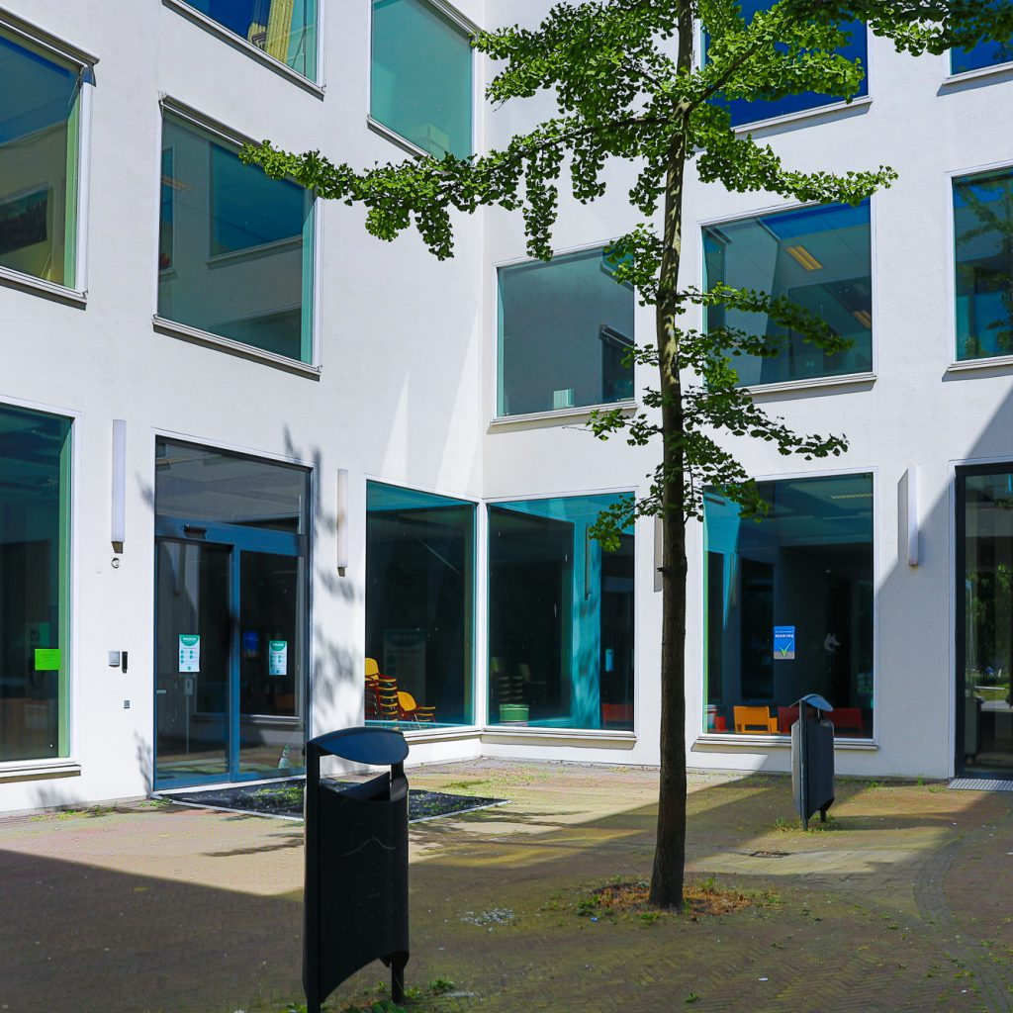
Verloop opleiding niveau 3
Eerste leerjaar voornamelijk lessen
Opgedeeld in 4 blokken
Einde blok een voortgangsgesprek
Per blok 9 weken les, 10e week: projectweek
Tweede leerjaar
Half jaar (2 blokken) stage inclusief examen
2 blokken les + voorbereiden examen

Slide 9
Verloop opleiding niveau 4
Eerste leerjaar voornamelijk lessen
Opgedeeld in 4 blokken
Einde blok een voorgangsgesprek
Per blok 9 weken les, 10e week: projectweek
Tweede leerjaar
Half jaar (2 blokken) stage inclusief examen
2 blokken les inclusief AVO examens
Per blok 9 weken les, 10e week: projectweek
Derde leerjaar
2 blokken les
Per blok 9 weken les, 10e week: projectweek
2 blokken eindstage en afstuderen

Slide 10
Projectweek (10e week)
Studenten werken gezamenlijk een project uit met een groep.
Groep is samengesteld uit 1ste en hogere jaars studenten van niveau 3 en niveau 4… alles door elkaar.
Doel is leren samenwerken en van elkaar leren.

Slide 11
BINDEND STUDIEADVIES 1E JAAR
Na de meivakantie/start blok 4 krijg je een bindend studieadvies
Een BSA wordt altijd voorafgegaan door een schriftelijke waarschuwing met verbetertermijn
Met een negatief bindend studieadvies spreekt het team uit dat het diploma in deze opleiding niet haalbaar is voor jou en dat je een andere opleiding moet gaan doen.
We begeleiden je naar een opleiding die beter bij je past.
Met een positief bindend studieadvies spreekt het opleidingsteam het vertrouwen uit dat je op de goede weg bent en dat het diploma haalbaar is.

Slide 12
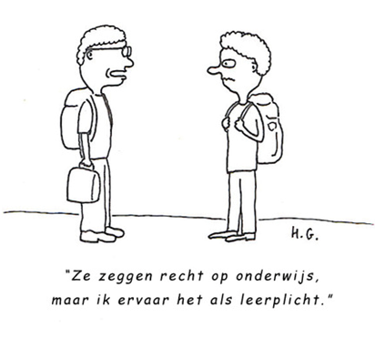
AANWEZIGHEID EN LEERPLICHT
Aanwezigheidsregistratie via Osiris
Ziekmelden:
Jonger dan 18 jaar! Ouder belt naar 088-6574080
Ouder dan 18 jaar! Zelf registeren in Osiris
In geval van te hoog verzuim van de student volgt automatische melding bij leerplicht.
Notes:
Eventueel iets over start lessen, te laat komen, smoezen, te laat inleveren, etc.

Slide 13
COMMUNICATIE MET STUDENT
Informatie gaat naar student, niet naar de ouders
Alle communicatie via
Da Vinci e-mailadres > studentnummer@mydavinci.nl
Mydavinci met inlogcode (www.mydavinci.nl)
Osiris
It’s Learning – digitale leeromgeving
Periodieke persoonlijke gesprekken met SLB-er en student

Slide 14
Vakanties
2023 - 2024
Herfstvakantie ma. 16 oktober t/m vrij. 20 oktober 2023
Kerstvakantie ma. 25 december 2023 t/m vrij. 5 januari 2024
Voorjaarsvakantie ma. 19 februari t/m vrij. 23 februari 2024
Goede vrijdag / Pasen vrij. 29 maart t/m ma. 1 april 2024
Meivakantie ma. 29 april t/m vrij. 10 mei 2024
Pinksteren ma. 20 mei 2024
Zomervakantie ma. 8 juli t/m vrij. 23 augustus 2024

Slide 15
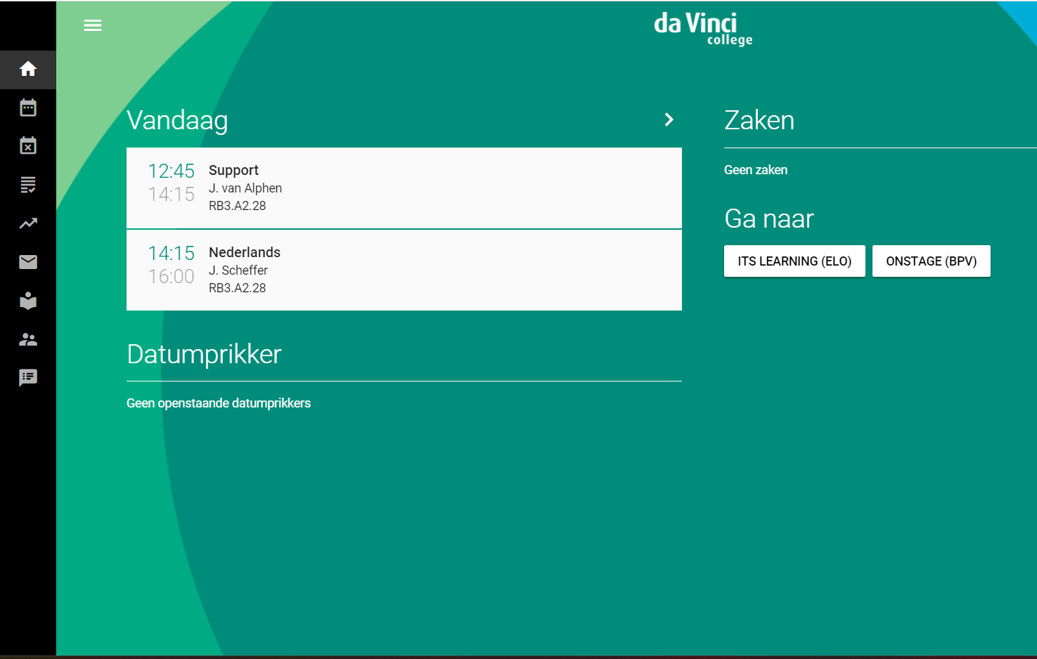
LESROOSTER OP WWW.MYDAVINCI.NL

Slide 16
LESMATERIALEN
Boeken en licenties
https://schoolboek.nl
Laptop
Specificaties laptop staan op de opleidingspagina van je opleiding, zie https://it.davinci-itenmedia.nl

Slide 17
START VAN HET STUDIEJAAR
Uitgebreide informatiebrief ontvang je per mail medio juli
Bestellen van boeken en andere materialen
Introductieweek start dinsdag 29 augustus
Notes:
Eventueel nog iets over DUO, lesgelden, zenuwachting zijn, groepsbinding, studentambassadeurs, Leerpark verkennen, etc.

Slide 18
ROOKVRIJ
Nieuw en strenger beleid
Buiten de blauwe lijnen
Boete 140 euro

Slide 19
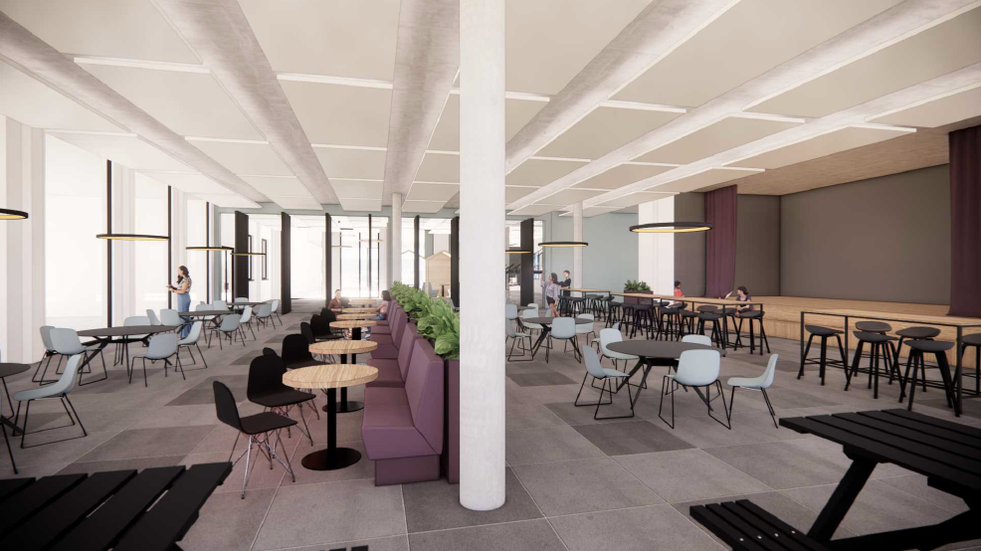
Verbouwing
Deze zomer start het eerste deel van de verbouwing van gebouw Azzurro.
Er kunnen start schooljaar nog wat afrondende werkzaamheden zijn.

Slide 20
Vragen?

